Slide 1
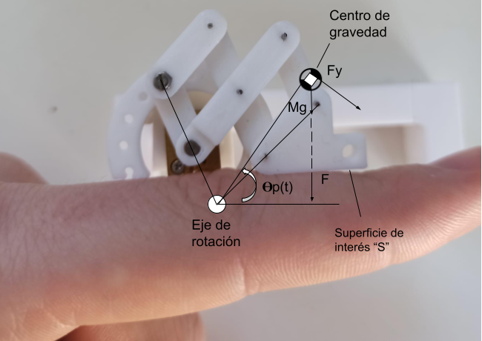
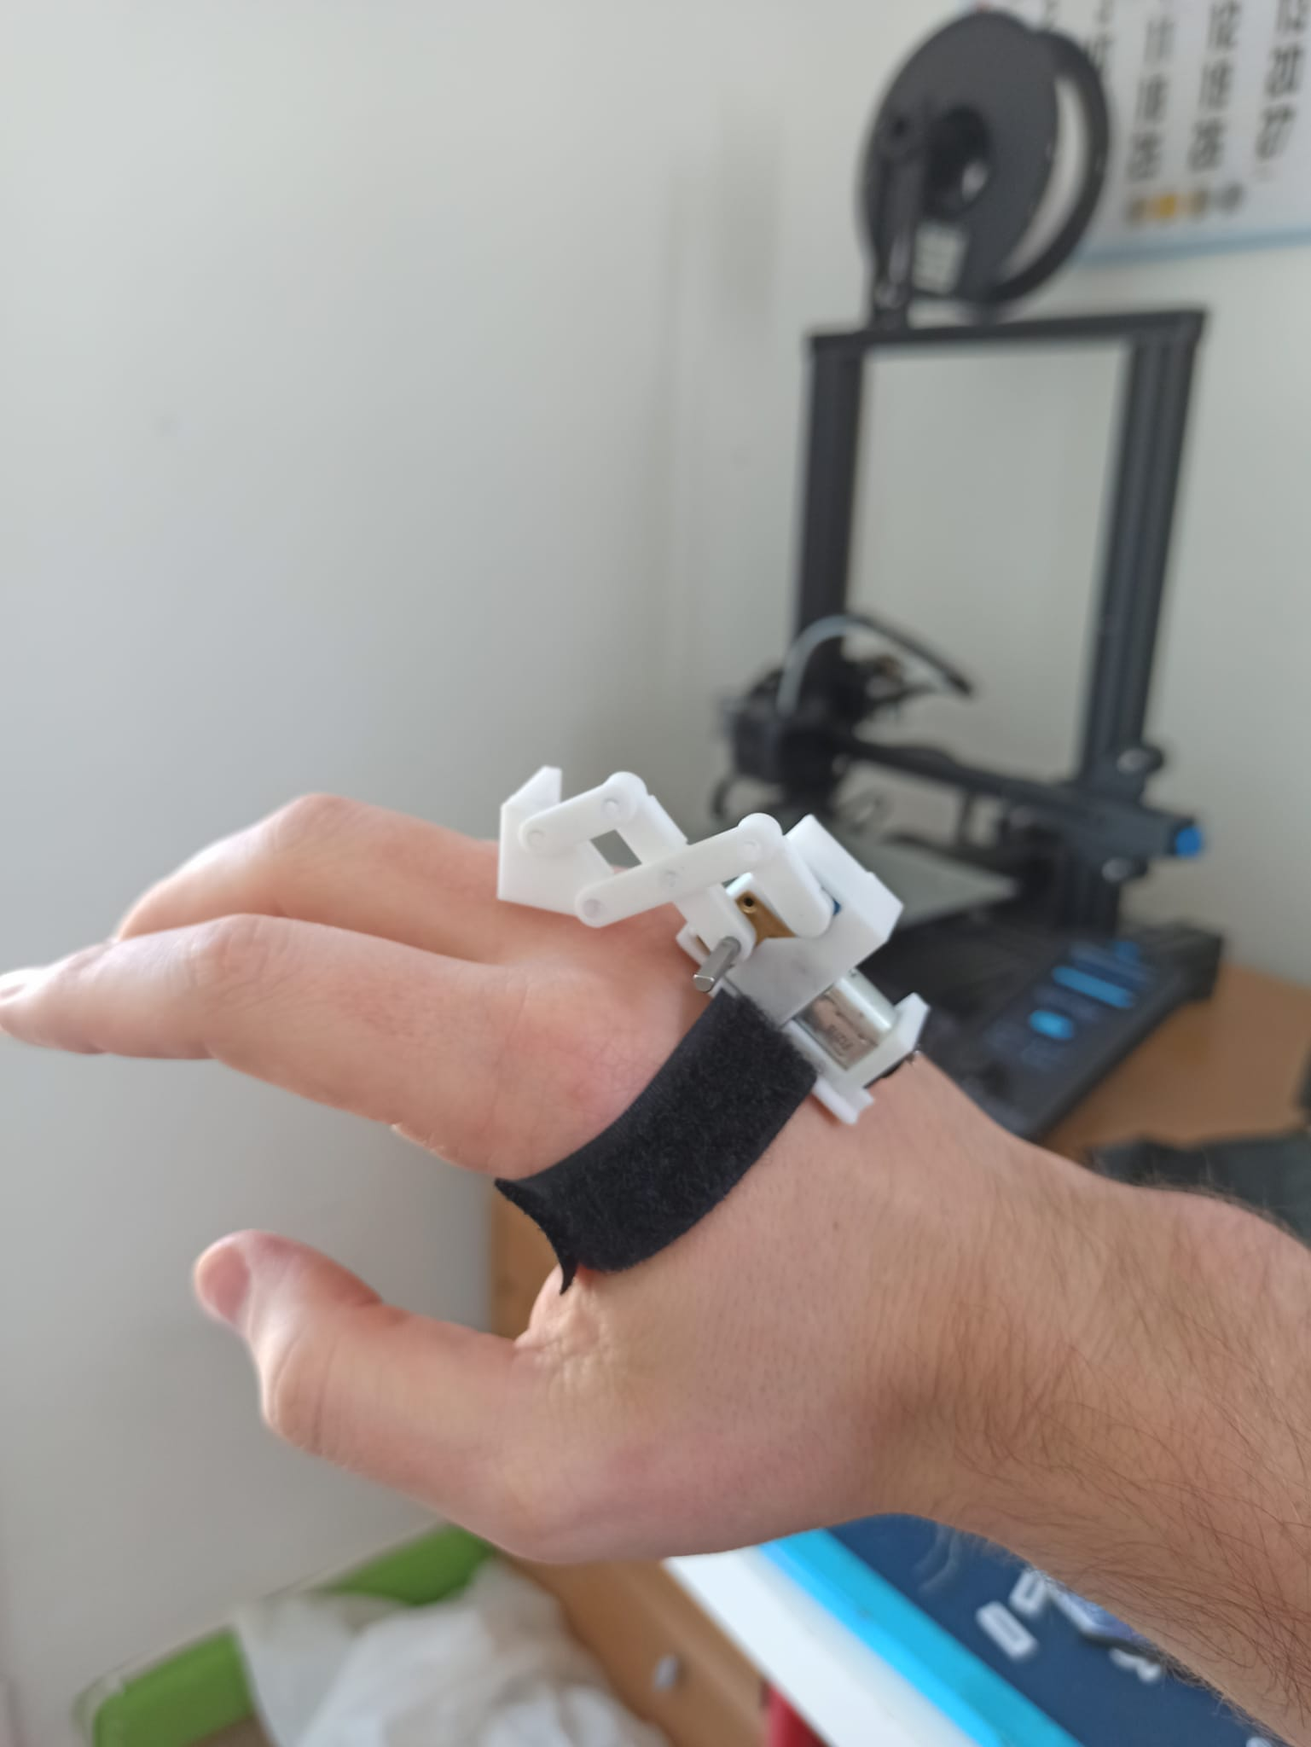
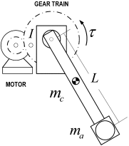
Modelado

Slide 2
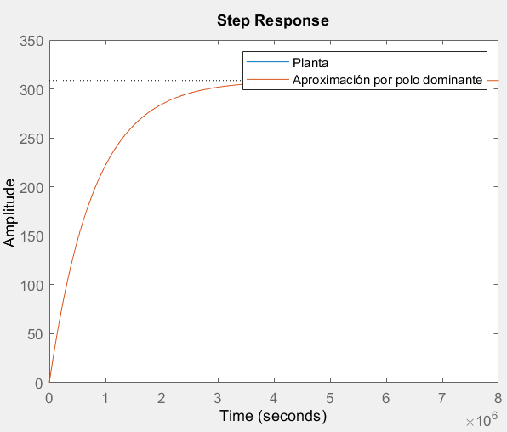
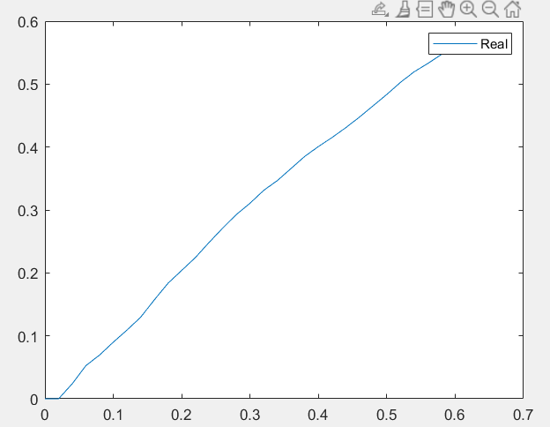
Respuesta teórica VS respuesta real de la planta

Slide 3
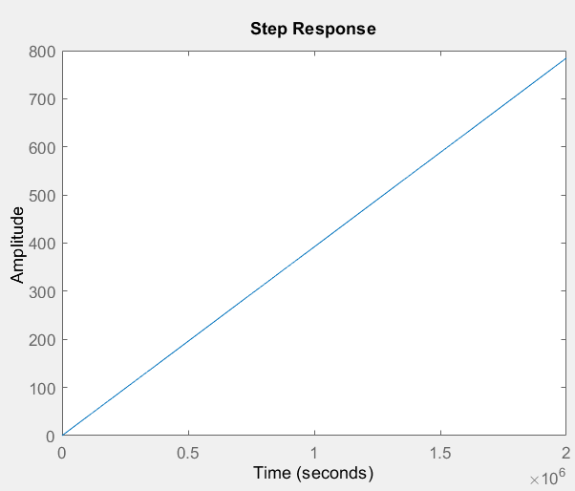
Modelado
Masa =/= 0
Masa = 0
Masa ~= 0

Slide 4
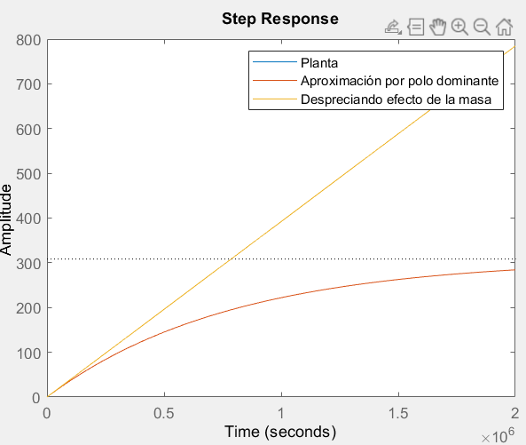
Respuesta teórica despreciando efecto de la masa

Slide 5
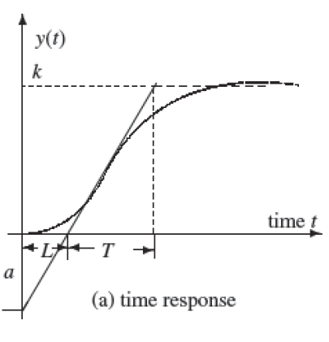
Forma deseada para diseño de controlador

Slide 6
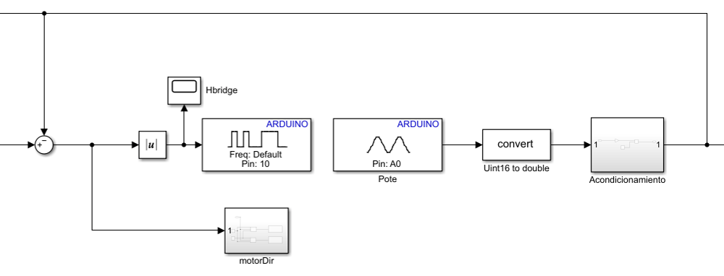
Realimentación unitaria de la planta

Slide 7
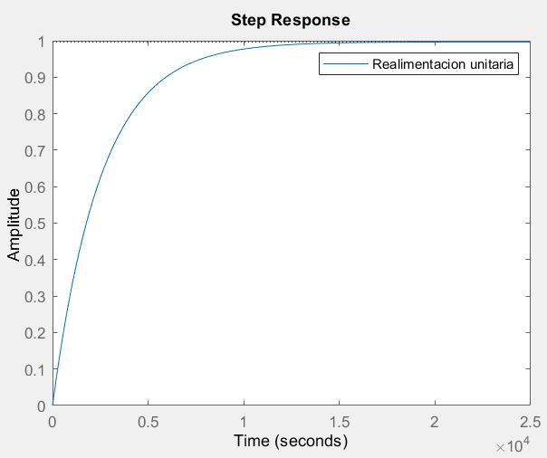
Respuesta teórica de la planta realimentada unitariamente

Slide 8
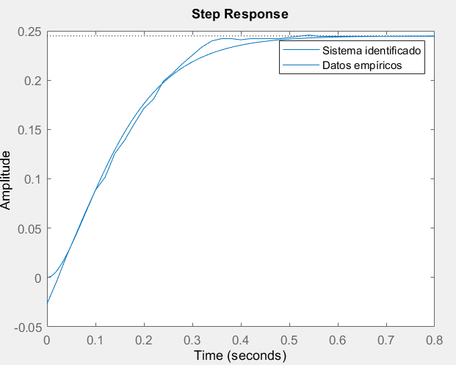
Identificación empírica

Slide 9
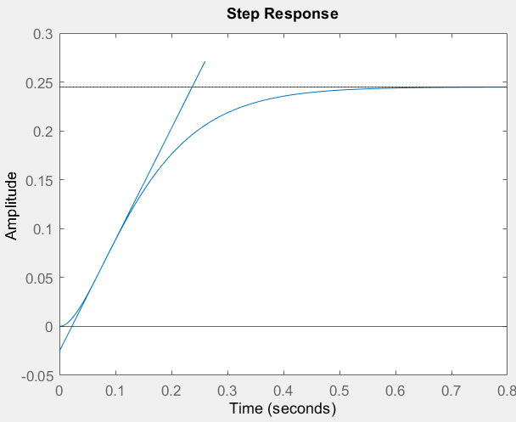
Identificación de parámetros

Slide 10
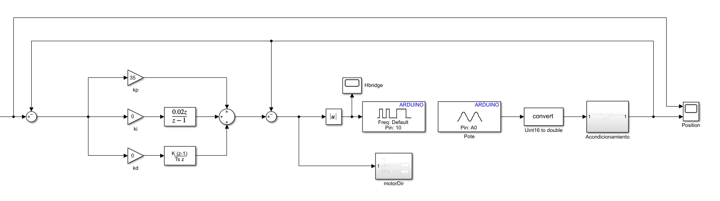
Diagrama de bloques

Slide 11
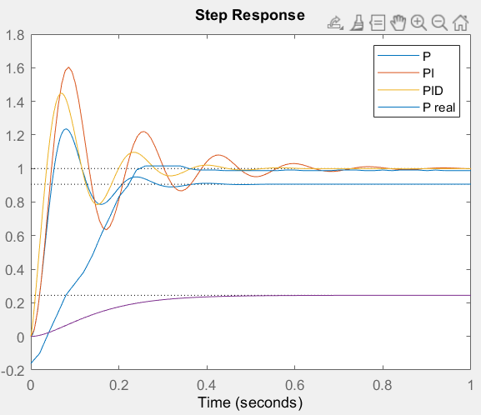
ZN escalón

Slide 12
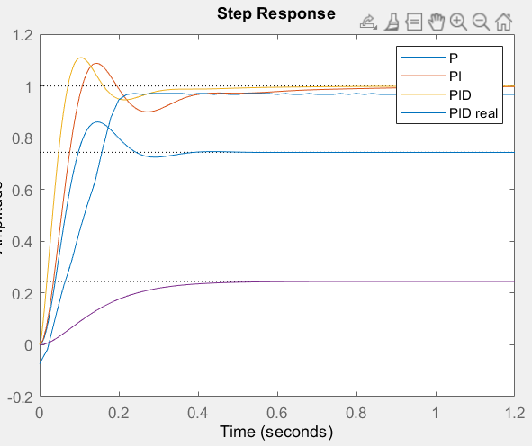
Chreswick

Slide 13
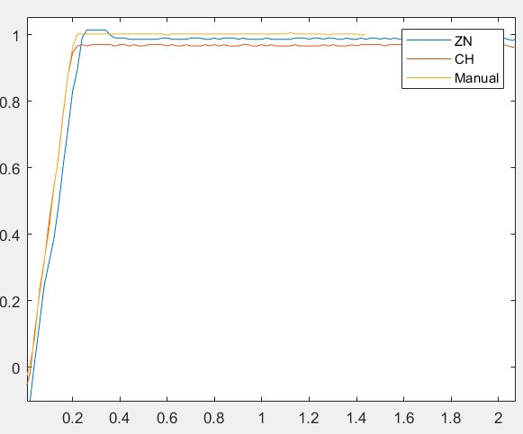
Comparación

